Slide 1
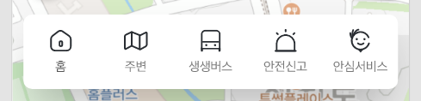

UI-SJN-20-001U
아이콘 수정

Slide 2

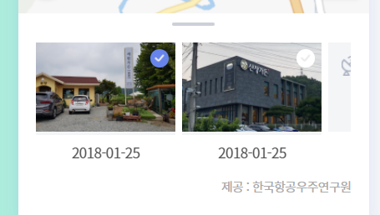

공통
UI-SJN-41-001L, UI-SJN-50-002L, UI-SJN-50-005L,
UI-SJN-50-007L, UI-SJN-50-009L
PC 버전 작업하느라 기존 아이콘을 모두 hidden 처리하고
있습니다.
하단 영역이 고정인 경우 block을 넣어주세요.

